Slide 1
Escuela Politécnica Nacional
Escuela de formación de tecnólogos
Minería de Tweets por medio de filtro de Palabras
Betsy Lincango
Victoria Chiliquinga

Slide 2
Obtención y preparación de datos
Temáticas
Caso de estudio para las Eventos deportivos en los principales estadios del Ecudor
Pulso politico en cinco ciudades del Ecuador
Actividades y hobbies
Restaurantes y sitios de esparcimiento

Slide 3
Objetivos
Objetivo General
Realizar un caso de estudio de los anteriores temas
Objetivos específicos
Preparar un análisis cuantitativo y cualitativo para colocar la indexacion de al menos dos nodos

Slide 4
Instrumentos Aplicados
Apache CouchDB
Navegador Chrome
Python 3.5 32-bit
Cuenta personal: Twitter
Código JavaScript
Sublime Text

Slide 5
Configuración
Creación de cuenta en twitter
Revisar si está instalada el Tweepy y CouchDB
Revisamos si esta importados en tweepy y CouchDB
Cambiar las claves de del nuevo proyectobddmulti1
http://boundingbox.klokantech.com/ Por medio de este enlace elegiremos áreas geográficas para recopilar tweeters.
ejecutamos el proyecto archivo.py

Slide 6
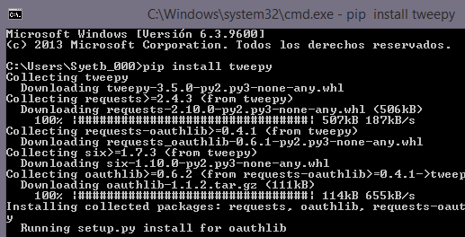
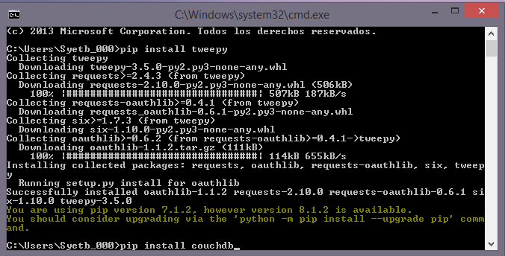
Instalaciones

Slide 7
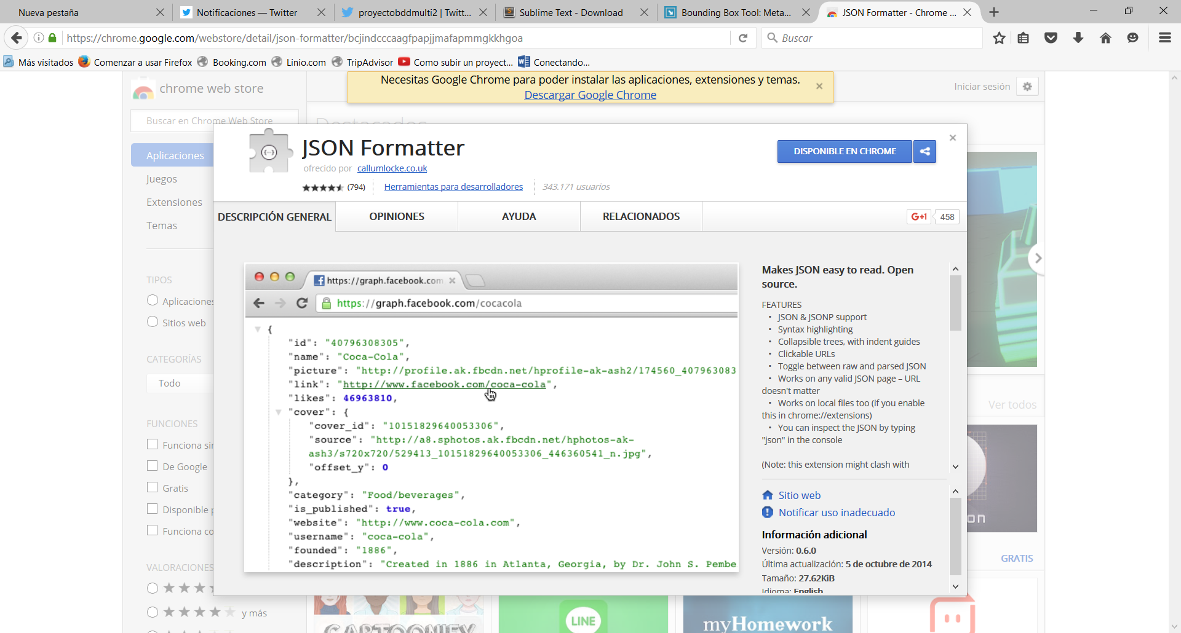
Jmeter formatter

Slide 8
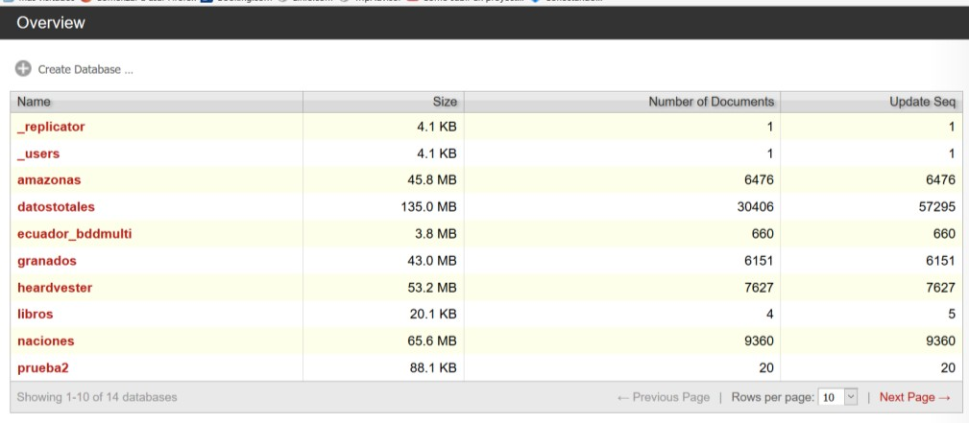
BASE DE DATOS COUNCH BD

Slide 9
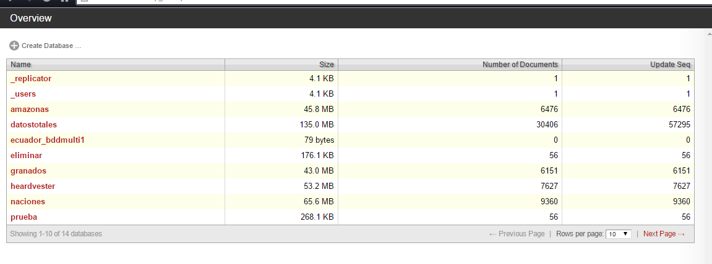
Base DE Datos

Slide 10
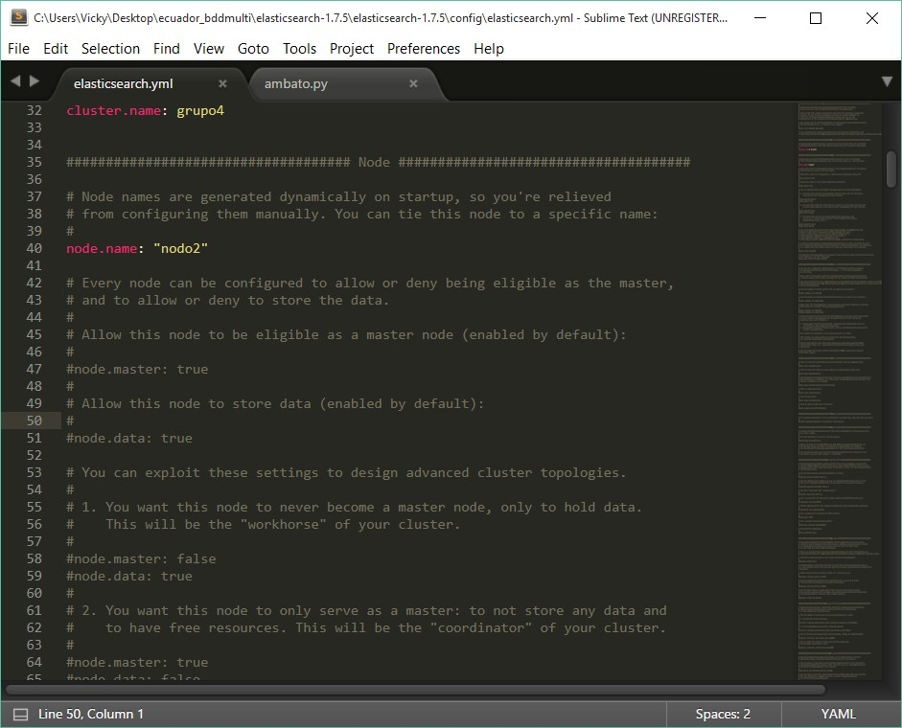
CREACION DE LOS NODOS

